Slide 1
補助食品と流動食
食事サービス提供管理委員会
管理栄養士 細海ゆきな

Slide 2
補助食品とは？
健康食品の一つで、ビタミンやミネラル、アミノ酸など、毎日の食品だけでは必要な量を摂取することが難しい栄養素を補助することを目的とした食品。
ゼリー飲料や粉末、サプリメント等がある。
使用目的は、食事を補うため。
【活用方法】
1）エネルギー不足を補う
2）栄養バランスの改善
3）スポーツやリハビリ後の栄養補給
4）栄養を意識した間食に活用

Slide 3
流動食とは？
固形物を含まない液体に調整された食事
牛乳、ジュース、スープ類が中心
手術や絶食のあとで、経口摂取が開始された時は通常、流動食から開始
水分が多いので栄養価は低い

Slide 4
濃厚流動食とは？
エネルギーが1kcal/ｍｌに調整されている
３大栄養素（糖質、脂質、たんぱく質）などがバランスよく配合されている
長期間の単独摂取による栄養素の過不足が少ない
普通の食事に比べ、ある程度消化されており、身体に吸収されやすい
高カロリーで栄養価も高い
少量で必要カロリー、栄養を補給することができる
Notes:
濃厚流動食→天然濃厚流動食：人口濃厚流動食と比較すると味がいいため、経口摂取には有利。しかし、粘度が高いため経管のチューブが詰まる可能性がある。
人口濃厚流動食→半消化態栄養剤：浸透圧が比較的低く、味も良い為経口摂取しやすい。また、合併症が少ない。病院で主に使用している栄養剤。
消化態栄養剤：消化機能の低下した方に適応している。味と匂いがよくないため経口摂取にはフレーバーが必要

Slide 5
当法人で使用している
補助食品・濃厚流動食
補助食品（主に経口摂取の方へ使用・ハーフ食と併用して提供）
・メイバランスミニ ・エンジョイゼリー ・すっきりクリミール
・MA-R 2.0 ・カロビタンゼリー ・エネプロゼリー
・豆の富 ・MCTゼリー
濃厚流動食（主に経管栄養を行っている方へ使用）
・MAラクフィア
・CZ-Hi
・E7Ⅱ
・ディムス
※病院では、MAラクフィア、CZ-HIに関して、加水してあるバックタイプを使用。

Slide 6
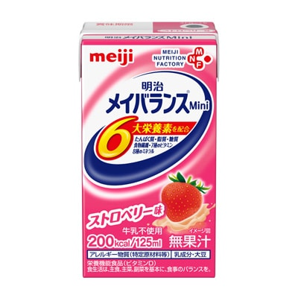
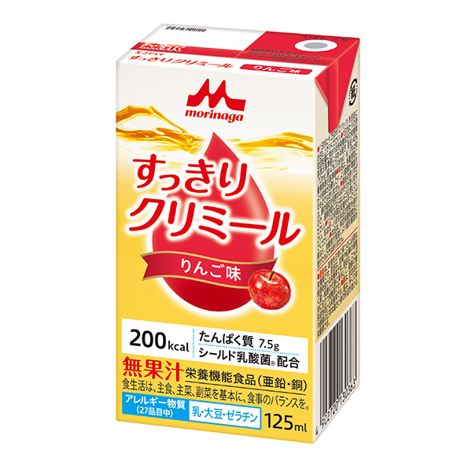
補助食品
（メイバランスミニ、すっきりクリミール）
メイバランスミニ
使用目的：低栄養の改善、カロリー強化
特徴：200kcal/125ｍｌと少量で高カロリー
味は全部で7種類。
※1～3本/日まで併用可
すっきりクリミール
使用目的 ：低栄養の改善、カロリー強化、脂質制限
特徴： 200kcal/125ｍｌと少量で高カロリー
味は全部で4種類。脂質0、乳製品が苦手な人、
さっぱりしたタイプのものを好む人向け。
※1～3本/日まで併用可

Slide 7
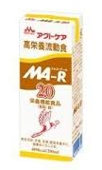
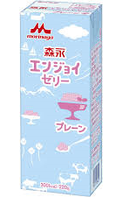
補助食品
（MA-R 2.0・エンジョイゼリー）
MA-R 2.0
使用目的：低栄養の改善、カロリー強化
特徴：400kcal/200mlと取り扱いがある補助食品では一番高カロリー
味はバナナ味。
※1～2本/日まで併用可
エンジョイゼリープラス
使用目的：低栄養の改善、カロリー強化、褥瘡対策
特徴：360kcal/220g ゼリータイプ。切り分けて使用することが可能。
シールド乳酸菌が入っているため、免疫力を高めることが出来る。
味は全部で8種類 ※1～2本/日まで併用可
Notes:
シールド乳酸菌とは、乳酸菌の免疫力を高める働きに着目し、森永乳業がもつ数千の菌株から選び抜かれた乳酸菌のことです。健康をサポートすることをイメージして、森永乳業が名付けました。シールド乳酸菌の摂取目安は1日当たり100億個以上で、エンジョイゼリーには100億個のシールド乳酸菌が配合されています。

Slide 8
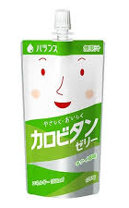
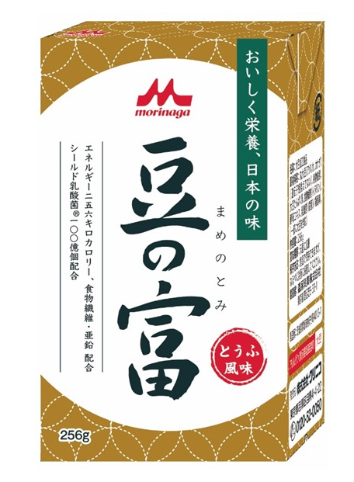
補助食品
（カロビタンゼリー、豆の富）
カロビタンゼリー
使用目的：たんぱく制限が必要な方向けのエネルギー補給
特徴：150kcal/120g ゼリータイプ。キャップ付きなのでリキャップ可。
たんぱく質、リン、カリウムが入っていないため、腎臓病食用に主に使用。
味は全部で2種類 ※1日2本まで併用可
豆の富
使用目的：甘い物が苦手な人向け。低栄養の改善。
特徴：256kcal/256g ゼリータイプ。切り分けて使用することが可能。
そのまま加熱調理可能で普通の豆腐と風味はあまり変わらない。
シールド乳酸菌が入っているため、免疫力を高めることが出来る。
※1日1個まで併用可

Slide 9
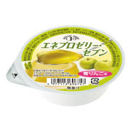
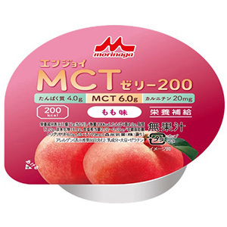
補助食品
（エネプロゼリー・MCTゼリー）
エネプロゼリー
使用目的：低栄養の改善、カロリー強化、褥瘡対策
特徴：150kcal/80gと少量。カップゼリータイプ。
主にエネルギーとタンパク質が強化されている。
無脂肪のため、脂肪制限の必要な人にも使える。
味は全部で8種類 ※1日2個まで併用可
MCTゼリー
使用目的：低栄養の改善、カロリー強化、糖質制限
特徴：200kcal/72gと少量。カップゼリータイプ。
中鎖脂肪酸が含有、効率的なエネルギー補給・
たんぱく補給ができる。味は全部で6種類 ※1日2個まで併用可

Slide 10
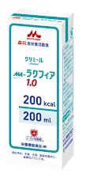
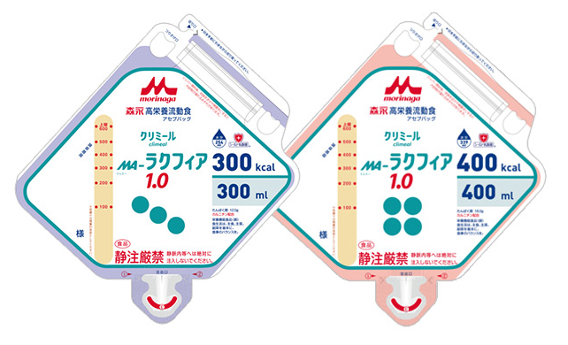
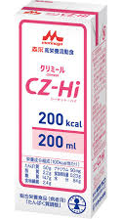
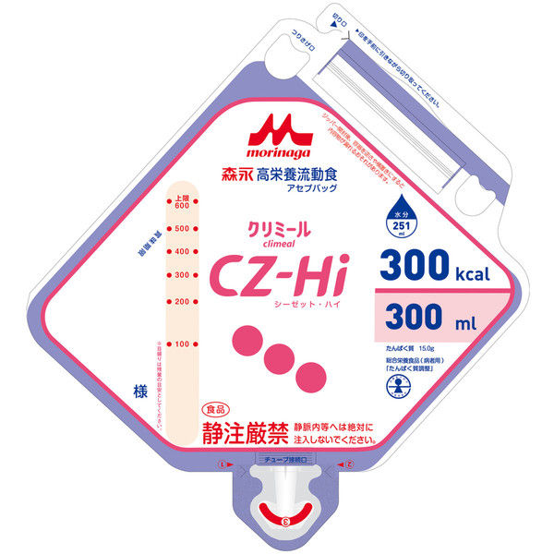
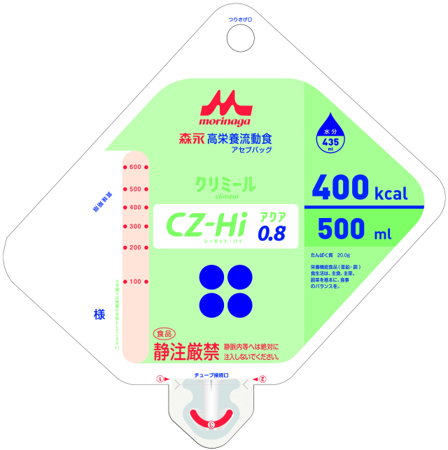
濃厚流動食（半消化態栄養剤）
MAラクフィア、CZ-Hi
MAラクフィア
使用目的：標準的なもの。ナトリウム強化。
特徴：200kcal/200ml 食物繊維、良質なたんぱく質を配合。
当法人で使用している濃厚流動食の中では下痢発症リスクが一番低い。
シールド乳酸菌が入っているため、免疫力を高めることが出来る。
CZ-Hi
使用目的：低栄養の改善。褥瘡対策。
特徴：200kcal/200ml たんぱく質や微量元素を多く含んでいる。
消費者庁許可総合栄養食品（病者用）表示許可取得。
疾病等により通常の食事を十分にとることが困難な方に適している。
Notes:
MAラクフィアのたんぱく質量→8g/200ml
CZ-HIのたんぱく質量→10g/200ml

Slide 11
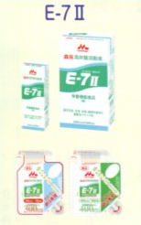
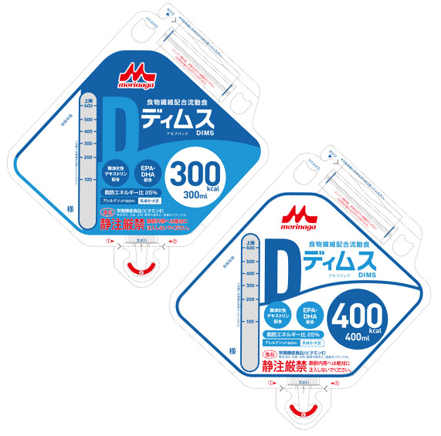
濃厚流動食（半消化態栄養剤）
E7Ⅱ、ディムス
E7Ⅱ
使用目的：低栄養の改善。ナトリウム強化。
特徴：200kcal/200ml たんぱく質、ナトリウムを多く含んでいる。
当法人で使用している中では一番脂肪が少ない。
ディムス
使用目的：糖尿病対策
特徴：200kcal/200ml 糖質の吸収が緩やかな流動食。
糖尿病にて血糖コントロールが必要な方に使う。

Slide 12
濃厚流動食（消化態栄養剤）
ネクサス
ネクサス
使用目的：下痢対策
特徴：300kcal/200ml 消化吸収に配慮した流動食。
食止めから経管栄養を開始する際にも適している。
徐々にラクフィアのような半消化態栄養剤に切り替えることが理想的
Notes:
ネクサスは下痢など、消化管の機能が低下している方向けの流動食

Slide 13
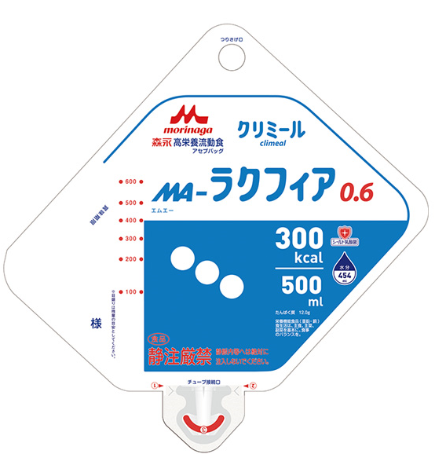
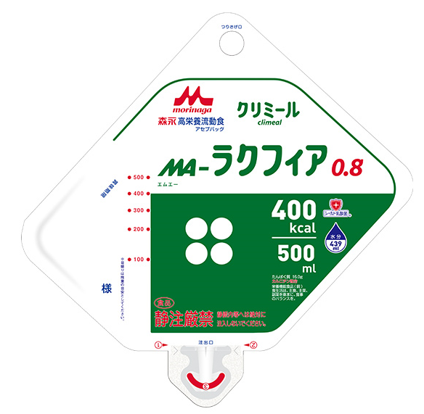
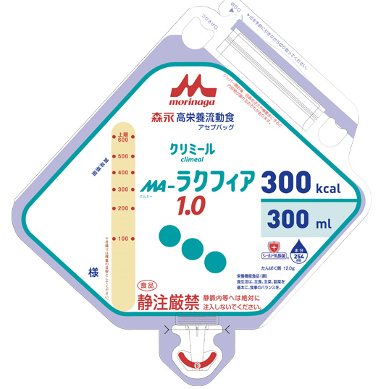
青南病院では、加水バッグを使用し、
衛生的です。
青南病院では加水のバッグタイプ流動食を使用
→容器に移し替えの必要がなく衛生的
→白湯を追加せずに使用
Notes:
青南病院では、バックタイプの流動食を使用しているため、容器への移し替えが無く、衛生的です。また、加水タイプのものもあるため、白湯を追加せずに使用することができます。

